Slide 1
la Chine
Madjid
et
Lisa

Slide 2
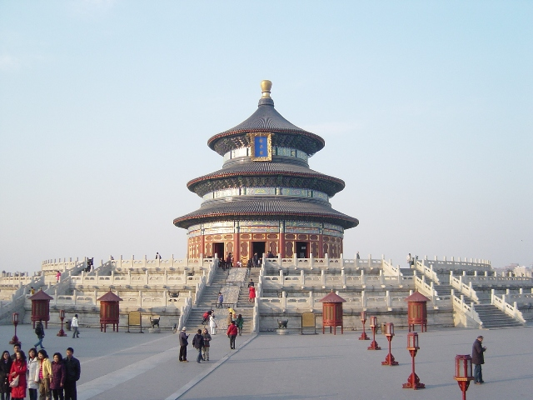
le monument de chine

Slide 3
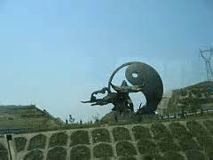
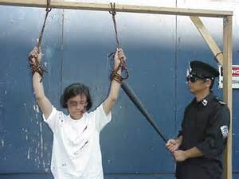
Monument Ying yang du Kung Fu
Centre de chine
La police avec
Pauvre gens en Chine

Slide 4
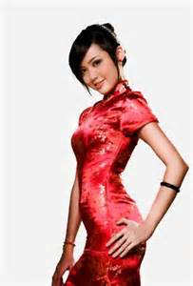
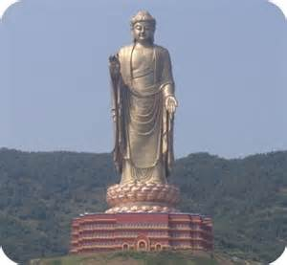
La robe de chine
Robe chinoise
Inventer on chine
La robe elle est fabrique en soie
La statue la plus grande de chine

Slide 5
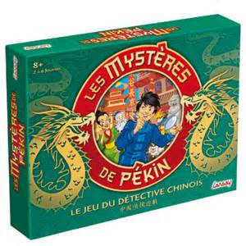
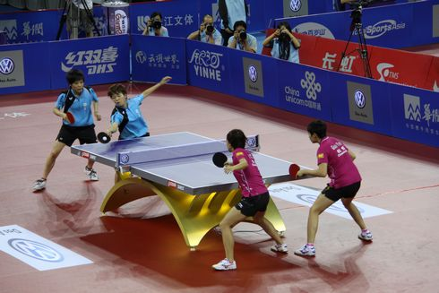
Le jeu société de la Chine
Le sport de de chine
Le tennis de table

Slide 6
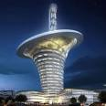
Un bâtiment en forme de fleur
Le stade le plus beau de la chine

Slide 7
La monnaie de chine

Slide 8
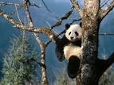
Le panda en liberté en chine

